Slide 1
本院重要新聞彙整報告
單 位：公共事務室
報告人：游 君 耀
109.10.27
1

Slide 2
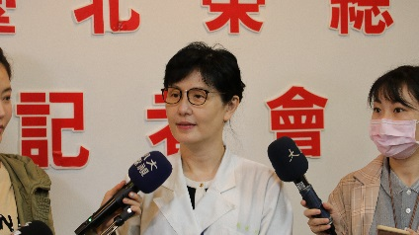
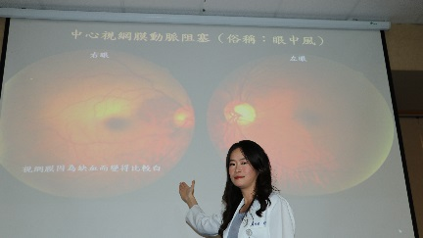
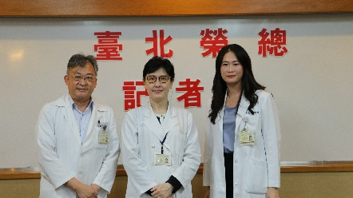
109年10月記者會
日期 | 報告 單位 | 主講人 | 主 題
1090928 | 眼科部 | 劉瑞玲 主任 鄭惠禎 醫師 | 時間：109年9月28日(星期一)下午2時30分 主題：「空氣污染亮紅燈 小心靈魂之窗也遭殃！」 說明： 本院眼科部與陽明大學.元智大學合作研究發現，空氣污染可能是眼中風的一個危險因子，一週內的空氣污染濃度每增加十億分之一（1ppb），發生眼中風的機率就可能上升1.1倍，而三高或是65歲以上老人發生風險高達1.4至2.16倍，此重大研究結果已刊登於頂尖眼科期刊—眼科學（Ophthalmology）。

Slide 3
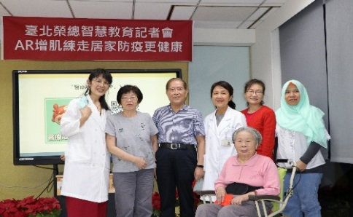
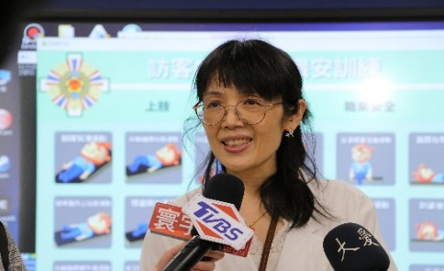
109年10月記者會
日期 | 報告 單位 | 主講人 | 主 題
1091012 | 教學部臨床技術訓練中心 | 楊令瑀 部主任 楊盈盈 主任 | 時間：109年10月12日(星期一)下午2時30分 主題：「AR增肌練走 居家防疫更健康」 說明： 教學部臨床技術訓練中心運用擴增實境 (AR )系統，設計一款針對健康者暨慢性心臟衰竭、心肌梗塞、開心手術、退化性膝關節炎術後及慢性阻塞性肺疾等患者皆適用的「醫療AR教學APP」，讓民眾在家即可DIY進行肌力及行走訓練，效果顯著記者會並請患者親臨說明使用心得。

Slide 4
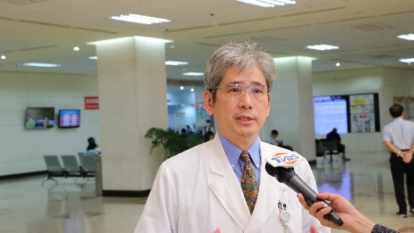
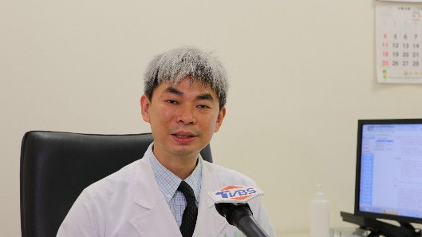
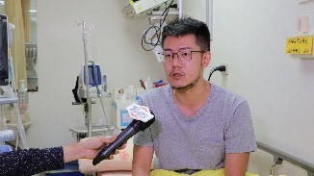
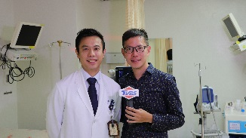
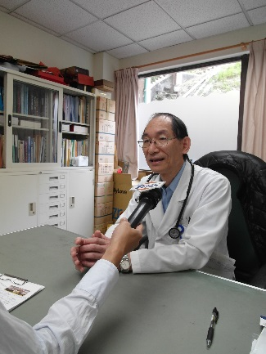
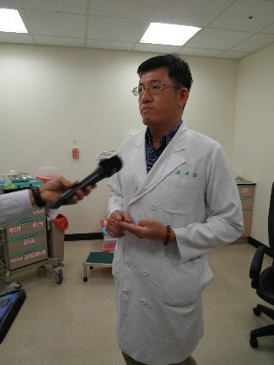
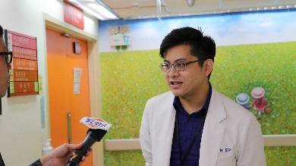
109年10月專題報導
1090917-TVBS【十點不一樣】肚子突然變大.經常脹氣 小心腹內...可能出現重大疾病!-1.mp4
1090918-TVBS【十點不一樣】無疼痛感!妙齡女頸部長腫塊...確診罹患淋巴癌.mp4

Slide 5
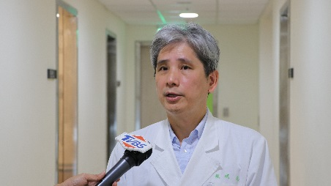
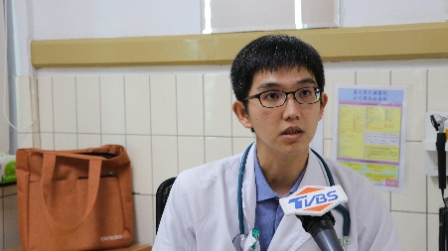
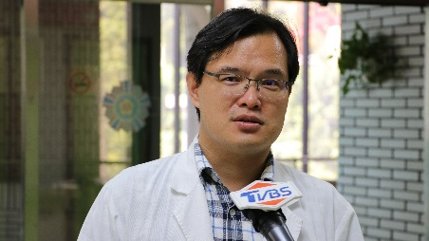
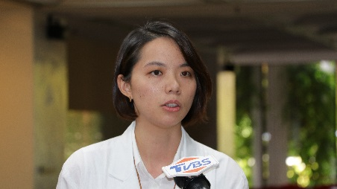
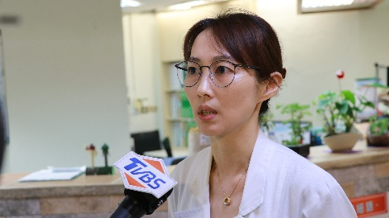
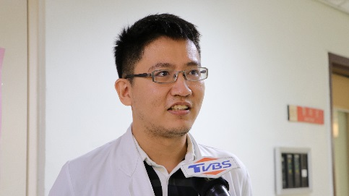
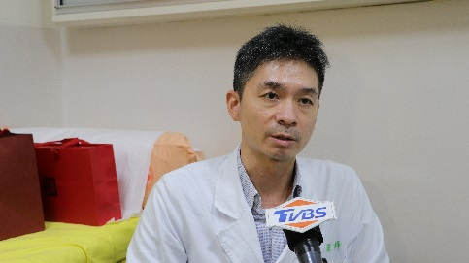
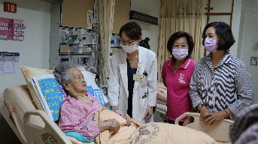
109年10月專題報導
1090922-TVBS【十點不一樣】缺乏鎂跟鋅兩種微量元素致慢性發炎 增加罹糖尿病風險.mp4
1090925-TVBS【十點不一樣】手抖.動作慢.常跌倒 憂鬱...恐罹巴金森氏症...長者與青年要注意!.mp4

Slide 6
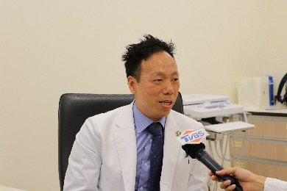
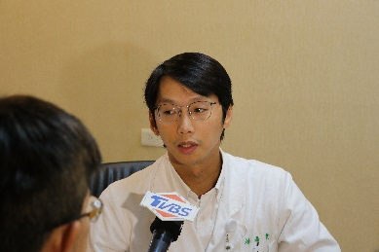
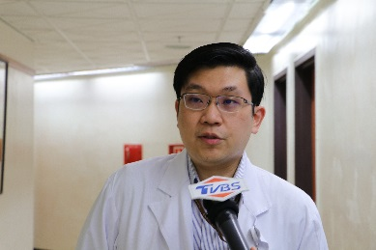
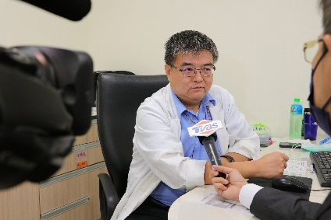
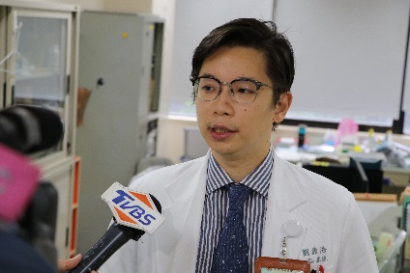
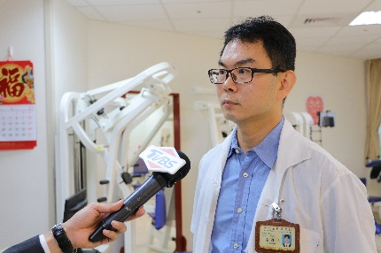
109年10月專題報導
1091006-TVBS【十點不一樣】忍痛不敢就醫! 新冠疫情下...椎間盤突出倍增...輕症變重症!.mp4
1091008-TVBS【十點不一樣】手掌握力差!日研究死亡風險高.mp4

Slide 7
109年10月安排媒體採訪(計17則)
日期 | 單位 | 受訪人員 | 主題 | 媒體 | 採訪記者
2020/9/17 | 內科部 胃腸肝膽科 急診部 | 侯明志主任 李懿宬醫師 陳正翰醫師 張浩明醫師 | 肚子突然變大 經常脹氣小心腹內可能出現重大疾病 | TVBS"十點不一樣" | 蔣志偉
2020/9/17 | 心臟內科 | 鄭浩民醫師 | 智慧穿戴裝置Apple Watch心電圖監測助攻 | 蘋果日報 | 楊稚佳
2020/9/18 | 血液科 過敏免疫風濕科 | 高志平主任 柯博伸醫師 高冠鈞醫師 陳明翰醫師 | 淋巴瘤 | TVBS"十點不一樣" | 蔣志偉
2020/9/22 | 胸腔部 | 陳威志醫師 | 肺部保養 | 原民台 | 陳鵬飛
2020/9/22 | 內科部 胃腸肝膽科 家庭醫學科 新陳代謝科 營養部 | 侯明志主任 李沛璋醫師 鄭博仁醫師 林亮羽醫師 楊子穎營養師 | 讓身體擺脫慢性發炎！ | TVBS"十點不一樣" | 蔣志偉
2020/9/24 | 口腔醫學部 | 陳雅琪醫師 | 高齡口腔保養 | 今周刊 | 楊雅馨
2020/9/24 | 兒醫部 | 牛道明主任 | 白袍人生人物專訪 | 中國時報 | 李柏澔
2020/9/25 | 神經內科 | 李怡慧醫師 | 中風預防治療 | 蘋果日報 | 李怡慧

Slide 8
109年10月安排媒體採訪
日期 | 單位 | 受訪人員 | 主題 | 媒體 | 採訪記者
2020/9/25 | 高齡醫學科 神經內科 | 彭莉甯主任 楊博欽醫師 王嚴鋒醫師 | 國內估逾4萬人受巴金森氏症困擾！醫師提醒要注意長輩「6大警訊」 | TVBS"十點不一樣" | 蔣志偉
2020/9/29 | 胃腸科 高齡醫學中心 藥學部 心臟內科 | 歐朔銘醫師 陳亮宇醫師 林家潔藥師 李慶威醫師 | 柚子配這幾類藥物吃嚴重恐致命！醫生：吃柚子前多留意長輩用藥 | TVBS"十點不一樣" | 蔣志偉
2020/10/5 | 家醫部 | 張曉婷科主任 李蕙君醫師 | 本院公費流感疫苗施打情形 | 東森新聞 民視新聞 | 李志宸 李樺仙
2020/10/6 | 骨科部 | 吳博貴科主任 林希賢醫師 姚又誠醫師 | 遇疫情忍痛不就醫 今年椎間盤突出患者飆增 | TVBS"十點不一樣" | 蔣志偉
2020/10/7 | 耳科 | 杜宗揚醫師 | 小兒罹膽脂瘤治療及預防 | 中國時報 | 魏怡嘉
2020/10/8 | 高齡醫學中心 復健部 | 林明憲科主任 劉鼎浩醫師 余羅平物理治療師 | 握力衰退別輕忽 | TVBS"十點不一樣" | 蔣志偉
2020/10/14 | 神經內科 | 王培寧醫師 | 失智症專題 | 鏡週刊 | 許珮珍
2020/10/20 | 醫企部 | 李偉強主任 | 未來醫療新趨勢 | 台北市美台商會工商雜誌 | Jane
2020/10/21 | 移植外科 | 劉君恕主任 | 外交部WHA宣導影片 | 外交部 | 林呈諱

Slide 9
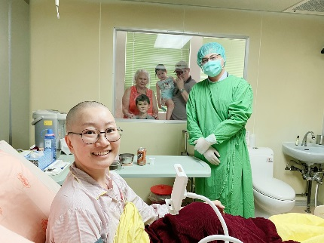
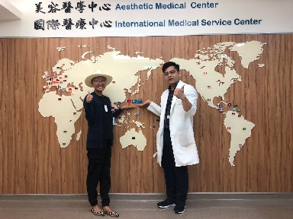
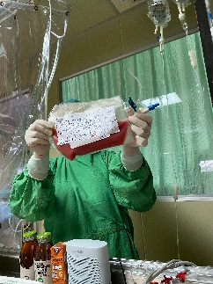
109年10月份協辦活動(新聞稿)
日期 | 主辦單位 | 主 題
1090917 | 內科部 血液科 | 國際醫療再發光 美籍女「骨髓移植」成功 搶救20%的生存率 患者122天艱辛求生 感謝臺灣温暖伸援 全球COVID-19疫情持續升溫，國際醫療需求在各國管制措施下也面臨挑戰，相較於其他國家，台灣疫情相對穩定，成為全球少數醫療能量尚有餘裕的國家，一名美籍38歲女性「急性骨髓性白血病(AML)」患者期盼有機會來台尋生機。 臺北榮總陳適安副院長經媒體表示，經過團隊整體評估，判定患者必須及時進行骨髓移植治療，避免病況急速惡化危及性命，經過多次院科內會議討論，並積極與衛福部爭取，透過外交部溝通協調，加上美國在台協會( AIT)的協助，經衛福部特准取得入台的國際醫療特別許可證，於六月底來台成功接受骨髓移植，目前持續追蹤病況穩定，患病感謝台灣及臺北榮總伸出援手，成功骨髓移植，喜獲重生。

Slide 10
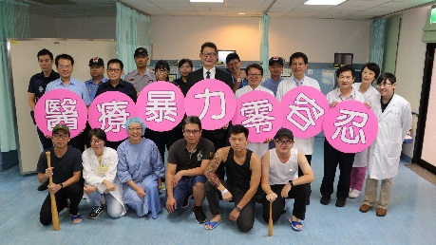
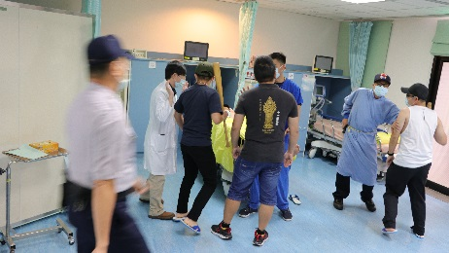
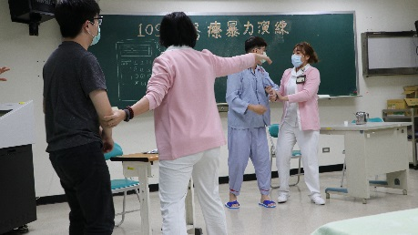
109年10月份協辦活動(新聞稿)
日期 | 主辦單位 | 主 題
1090930 | 政風室 | 醫療暴力零容忍〜實況演練防暴機制 本院鑑於近期仍有醫療暴力事件發生，為強化醫護同仁緊急應變能力，有效嚇阻醫療暴力與提升醫療環境，會同轄區永明派出所辦理「醫療暴力應變實況演練」，透過簡報說明與實況演練，讓第一線醫護人員瞭解醫療暴力發生時的情境，並啟動緊急求救防暴機制，即時通知駐衛警、保全及派出所警力支援，本院一向秉持醫療暴力零容忍的立場，如果發生醫療暴力事件一定依法追究施暴者的法律責任。

Slide 11
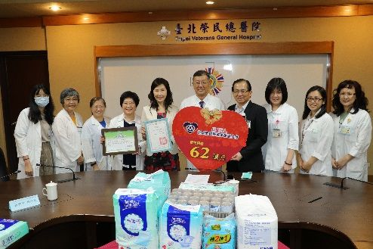
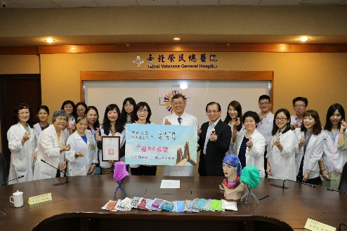
109年10月份協辦活動(新聞稿)
日期 | 主辦單位 | 主 題
1091021 | 社工室 | 活動名稱：年終送愛-全聯、南山基金會慈善捐贈 活動時間：109.10.21 (三) 上午 10時 全聯慈善捐贈 11時 南山慈善捐贈 說 明： 財團法人全聯慶祥慈善事業基金會，自96年起，持續捐贈本院住院病人紙尿布、看護墊、濕紙巾及管灌等照護、營養用品，市價超過6千萬元，嘉惠超過6萬名病人。本次將由該基金會張宜君執行長代表捐贈市價近62萬元的各式醫療物資耗材。財團法人南山人壽慈善基金，自102年起持續捐贈本院就醫病人醫療急難救助金及癌友康復用品，109年1至9月，共有8名病人及家庭獲得21萬餘元醫療、看護及生活費用補助，另捐贈5萬元購買頭巾、頭巾帽等康復用品，充分表達企業對弱勢病友的關懷。

Slide 12
109年10月份新聞摘要(計39則)
日期 | 主 題 | 報導媒體
20200902 | 嬰兒與母親9月號 待產房痛到受不了怎麼辦 產房護理師圖解6招 有效減輕生產疼痛
20200902 | 手術新紀元 北榮獲認證
20200912 | LDCT篩檢不菸高風險群 2.6%有肺癌
20200912 | 頭昏暈眩怕跌倒 更不敢出門
20200913 | 三陰性乳癌難纏 易轉移易復發
20200914 | 心臟亂跳病灶難找 AI定位快速精準
20200914 | 越南女主播救女 來台赴北榮活體換肝成功
20200915 | 越南女主播 來台捐肝救女
20200918 | 美籍白血病女 來台骨髓移植成功
20200921 | 看日本照顧殺人悲劇 檢討長照配置

Slide 13
109年10月份新聞摘要
日期 | 主 題 | 報導媒體
20200925 | 判斷肺癌篩檢 醫學會擬共識
20200926 | 長輩多重用藥 沒三高吃成低血糖
20200928 | 公費流感疫苗接種 北榮推預約制
20200928 | 精準生態醫療高峰論壇 開放報名
20200929 | 下周一起打流感疫苗 避武肺重症
20200929 | 各醫院中秋國慶連假停開診一覽
20200929 | 空汙上升 眼中風機率恐倍增
20200929 | 便便救命 讓癌嬤正常排便
20200929 | 提升肺癌存活率：早篩早治、精準治療! 榮總多專科團隊臨床試驗接軌國際，晚期肺癌突破存活限制
20200930 | 莫非定律 愈擔心復發 乳癌愈容易復發

Slide 14
109年10月份新聞摘要
日期 | 主 題 | 報導媒體
20201001 | 醫療暴力零容忍 北榮實況演練
20201003 | 肌少症曾失智風險 飲食運動都要夠
20201003 | 美豬瘦肉精叩關 7族群高風險
20201003 | 優雅轉身間的憂愁
20201005 | 12日起 赴陸旅客須附核酸檢測報告
20201005 | 流感疫苗開打 快電話預約
20201005 | 避免武肺與流感夾擊 陳時中籲施打流感疫苗
20201006 | 流感疫苗開打 各地出現搶打朝
20201007 | 吃蟹正是時候 怎麼吃才安心
20201008 | 後年起 限2種蘆薈做食品原料

Slide 15
109年10月份新聞摘要
日期 | 主 題 | 報導媒體
20201009 | 流感疫苗 3天打126萬劑
20201013 | 跟著AR復健 在家也能增強肌力
20201014 | 乳癌年增1.3萬人 50歲以下逾3成
20201014 | 榮陽團隊用AI 精準揪衰老樣貌
20201017 | 管好三高 延緩失能防失智
20201018 | 我是老人好自在
20201019 | 好好告別 善終更重要 安寧療護待推廣
20201019 | 乳癌年輕患者 8成沒凍卵
20201020 | 醫院疫苗又告缺 醫護憂打不到

Slide 16
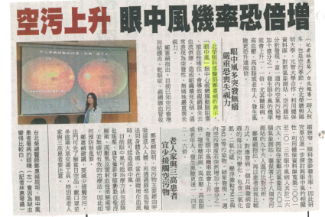
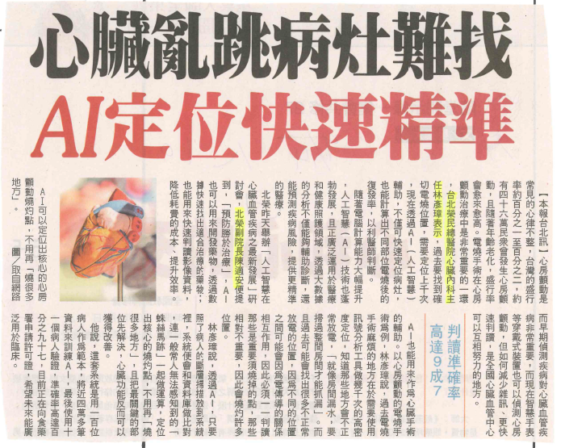

Slide 17
109年10月各單位受奬情形提報
◘本院榮獲總統及行政院長聯署頒發「防疫獎章」乙只，感謝本院對防治COVID- 19(新冠肺炎)工作的卓有貢獻。

Slide 18
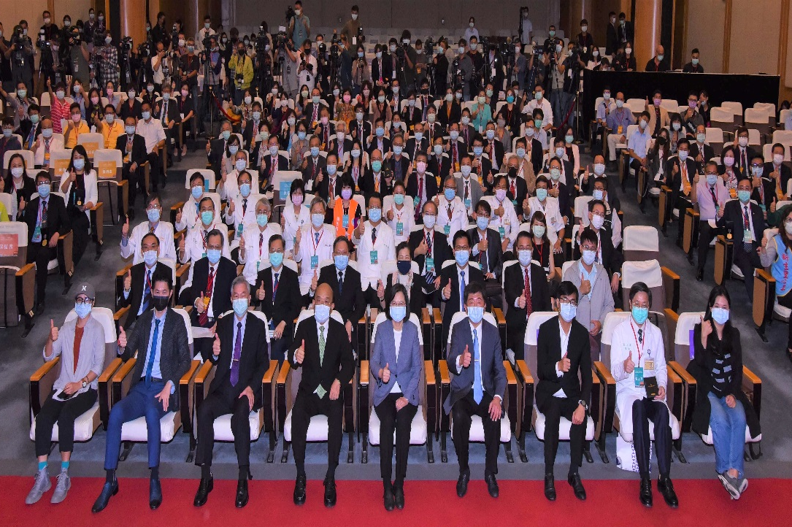

中央流行疫情
指揮中心
本院榮獲總統及行政院長聯署頒發「防疫獎章」乙只，感謝本院對防治COVID-19(新冠肺炎)工作的卓著貢獻。

Slide 19

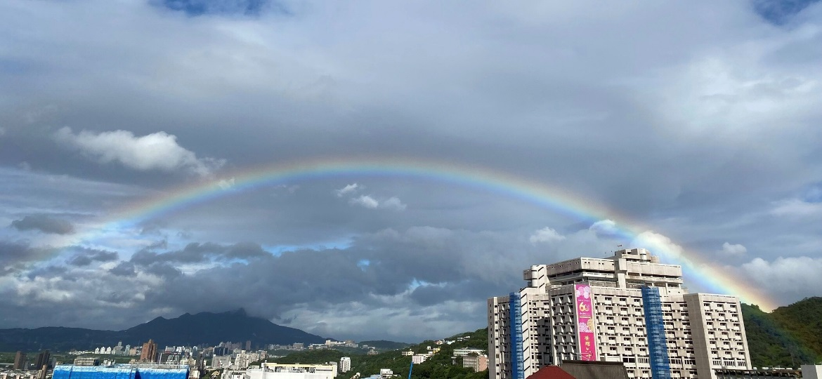
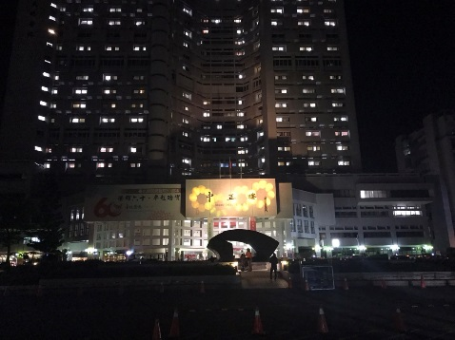
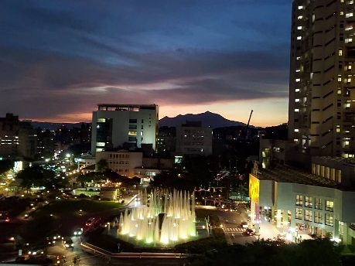
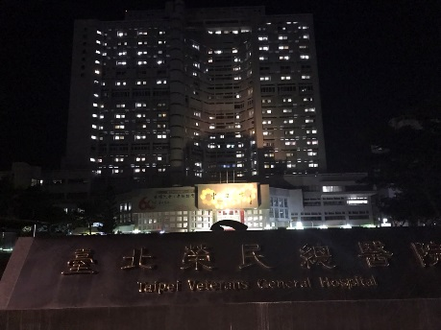
謝謝聆聽
敬請指導

